Slide 1
ناقلُ الأمراض

Slide 2
مدخل الوحدة
الوظيفة النحوية
أنشطة تمهيدية
أنواع الكلمة و ا لجملة
المبتدأ و الخبر
مشروع الوحدة
الرسم الكتابي
الحروف المرتكزة على السطر
[ب د ط ف]
التعريف بالمشروع
نص الاستماع
النص الشعري
لِمَ تأتِ الفراشةُ؟
ناقلُ الأمراض
نص الفهم القرائي
التواصل الشفهي
التَّصحُّر وأثرُه في البيئةِ
إبداء الرأي
وصف مشاهدات
الظاهرة الإملائية
التواصل الكتابي
كلماتٌ حذفت الألفُ من وسطِها
همزتا القطع والوصل
كتابة قصة من مشاهد معروضة
بناء فقرتين

Slide 3
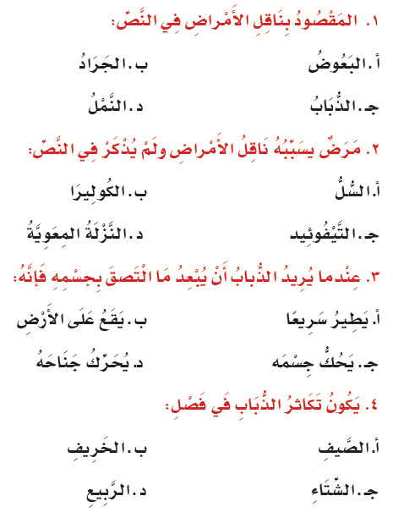
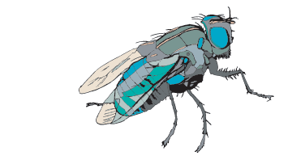
أولاً : أَخْتَارُ الإِجَابةَ الصحِيحَةَ فِيما يَأتِي :
أَستَمعُ ثُمَّ أُجِيبُ
2
نص الاستماع
ناقلُ الأمراض

Slide 4
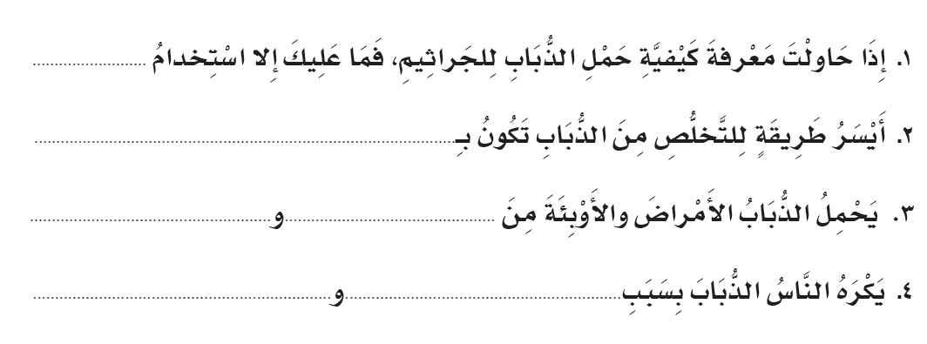
ثانيًا: أُكْملُ الفَراغاتِ الآتِيةَ بِكَلِماتٍ استَمعتُ إليها مِنَ النَّص:
أَستَمعُ ثُمَّ أُجِيبُ
2
نص الاستماع
ناقلُ الأمراض
المجهر
النظافة
أوعية القمامة
المراحيض
زحفها على أجسامهم
صوتها مزعج

Slide 5
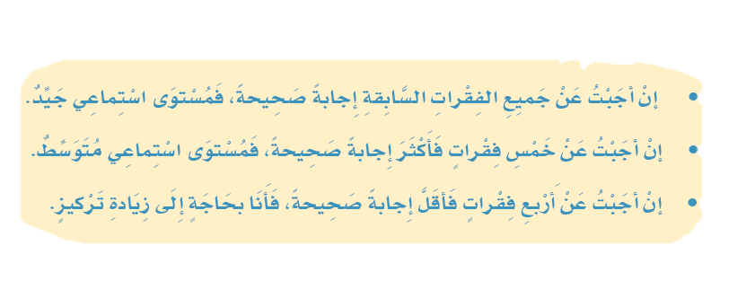
أُقَومُ استِمَاعي
2
نص الاستماع
ناقلُ الأمراض

Slide 6
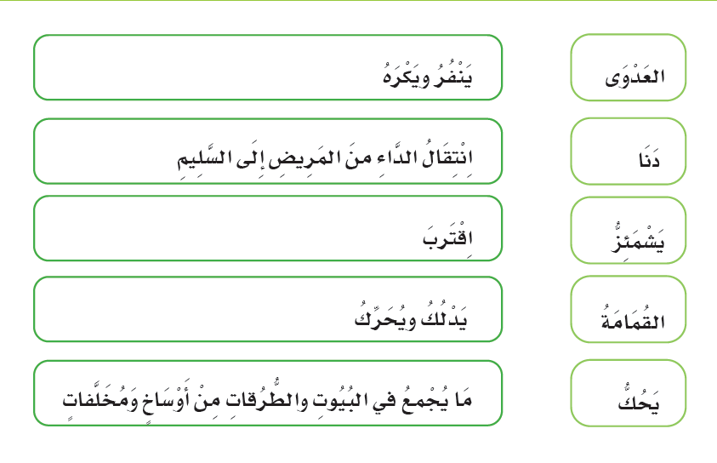
ثَالِثاً : أَصلُ بَينَ الكَلِمةِ والمَعْنَى الذِي يُنَاسبُها :
2
نص الاستماع
ناقلُ الأمراض

Slide 7
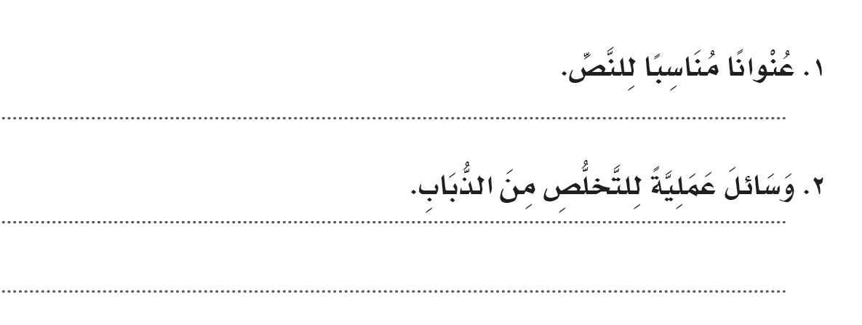
تفكير إبداعي
2
نص الاستماع
ناقلُ الأمراض
رَابِعًا : بالتَّعاونِ مَعَ مَجْمُوعَتي أَقْترَحُ مَا يَأتي :
العدوُّ اللدودُ
النظافة الدائمة للمنزل – تغطية الطعام المكشوف – رش المبيدات الحشرية

Slide 8
خَامِساً: أُكْمِلُ الخَرِيطةَ المَعْرِفِيَّةَ الآتَيةَ بِكِتَابةِ أَهَمِّ الأَفْكَارِ التِي دَارَ حَوْلَها النَّص
2
نص الاستماع
ناقلُ الأمراض
نَاقِلُ الأَمْراض
التعرُّف على خطر الذُّباب على الإنسان
استنساخ طرق الوقاية من الذُّباب
التعرُّف على الأمراض التي ينقلها الذُّباب

Slide 9
سَادساً :أَبْحَثُ فِي ُسورةِ الحَجِّ عَنِ الآيةِ التِي وَرَدَ فِيهَا ذِكْرُ الذُّبَابِ، و أَقْرَؤهَا بِتَرتيلٍ أمَامَ صفِّي
2
نص الاستماع
ناقلُ الأمراض

Slide 10
انتهى الدرس

